Slide 1
Efecte ale schimbării stării termice
DILATAREA
clasa a VI-a
Prof. Costîn Mihaela

Slide 2
Fenomenul de creștere a volumului corpului la creșterea temperaturii se numește dilatare. Fenomenul invers dilatării se numește contractie.

Slide 3
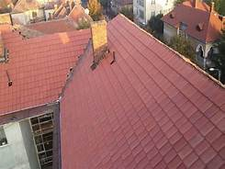
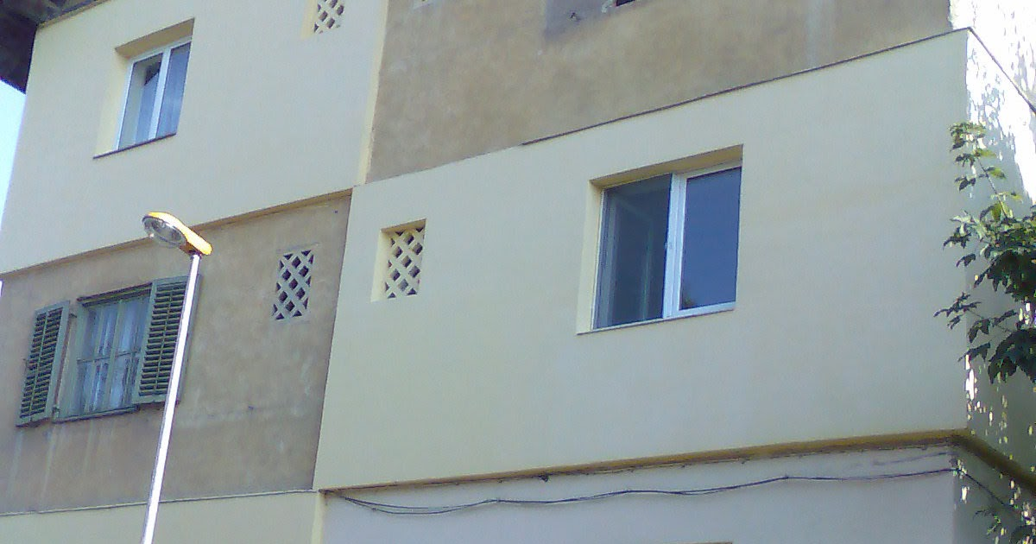
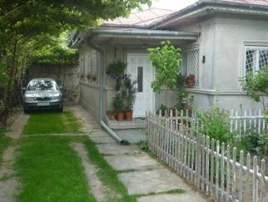
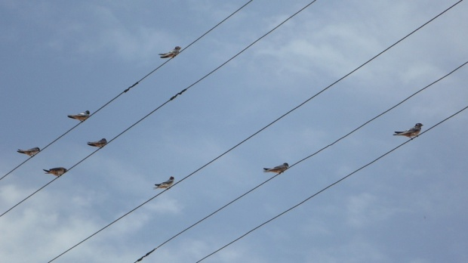
DILATAREA SOLIDELOR
!!! Orice corp are 3 dimensiuni. In funcție de forma sa, corpul se poate dilata, diferit, în sensul în care dimensiunile mai mari se dilata mai mult.
Dilatarea liniară- pt corpurile care au o dimensiune mult mai mare decat celelate două (ex. Cui, sârmă, șina, ac, conductă…..)
Dilatarea in suprafață- pt corpurile ce au două dimensiuni mult mai mare decat a treia.(de ex. tablă metalică sau de asbest, plăci de beton….)
Dilatarea în volum- specifică corpurilor care au toate cele trei dimensiuni comparabile ca valoare (ex. o bila metalica, un cub metalic…)
Ex.1 explicati ce sugereaza imaginile de mai jos.

Slide 4
II. DILATAREA LICHIDELOR
Există lichide care se dilată mai mult decat altele. Cele care se dilată ușor se folosesc la termometre, de ex……….
Majoritatea lichidelor, prin încălzire, își măresc volumul, iar prin răcire, și-l micșorează EXCEPȚIE- APA, ÎN INERVALUL DE TEMPERATURĂ 0 ⁰ C - 4⁰ C.
Acest fenomen se numeste anomalia apei (de aceea, prin răcire de la 4 ⁰ C la 0⁰ C, volumul crește.
Pb. Prin îngheţare, apa se dilată, 100cm³ de apă transformându-se în 109cm³ de gheaţă. Câtă gheaţă se obtine din 3 Litri de apă?)
Va reamintiți formula densității?
Ex.2. Ce lichide se folosesc ca substanță termometrică?
Ex.3.Ce se întâmplă cu densitatea unei substanțe, în general, prin încălzire?
Ce se întâmplă cu densitatea apei prin încălzire de la 0⁰ C la 4 ⁰ C? Explicație.

Slide 5
III. DILATAREA GAZELOR
Dintre toate substanțele, gazele se dilata cel mai ușor. De exemplu, o minge, ușor dezumflată, lăsată la soare se umflă (mai evident cu o minge de plajă).
Ex.4 Realizați un montaj pentru experimentul de dilatare a aerului cu materialele următoare: sticlă, dop cu orificiu, tub trecut prin orificiu (pai) și câteva picături de apă în tub care să închidă aerul din sticlă.
Ex.5 Comparați densitățile solidelor, lichidelor și gazelor. (nu luam în calcul excepțiile de la regulă).
Observație:
Substanțele cu densitate mai mică, au distanțele dintre molecule mai………
Asta explică de ce gazele se dilată mai mult.

Slide 6
Aprofundare
Urmariti experimentele din link-urile de mai jos:
https://www.youtube.com/watch?v=4W01WvSRzUE&t=13s
https://www.youtube.com/watch?v=KwwQBrm7_iE
https://www.youtube.com/watch?v=506MKoOT-3E
Faceti descrierea narativă a fenomenelor puse în evidență în cele trei filmulețe.
Suport- manual: https://manuale.edu.ro/manuale/Clasa%20a%20VI-a/Fizica/EDP2/A539.pdf pg.81
SUCCES!

